Slide 1
제1장 컴퓨터시스템 개요
- kukhkim 2023 Fall
1.1 컴퓨터의 기본 구조 -> CPU, 기억장치, 입출력장치
1.2 정보의 표현과 저장 -> 기계어, 명령어, WORD
1.3 시스템의 구성 -> 버스
ㅤ1.3.1 CPU와 기억장치의 접근
ㅤ1.3.2 CPU와 I/O 장치의 접근
ㅤ1.3.3 전체 시스템의 구성
1.4 컴퓨터 구조의 발전 과정
ㅤ1.4.1 초기 컴퓨터들의 구조

Slide 2
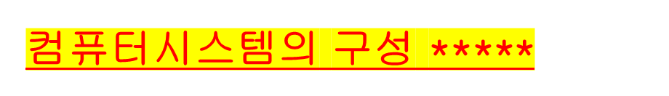
1.1 컴퓨터의 기본 구조
응용 소프트웨어
(application software)
시스템 소프트웨어(system software)
하드웨어(hardware)
1-<number>

Slide 3
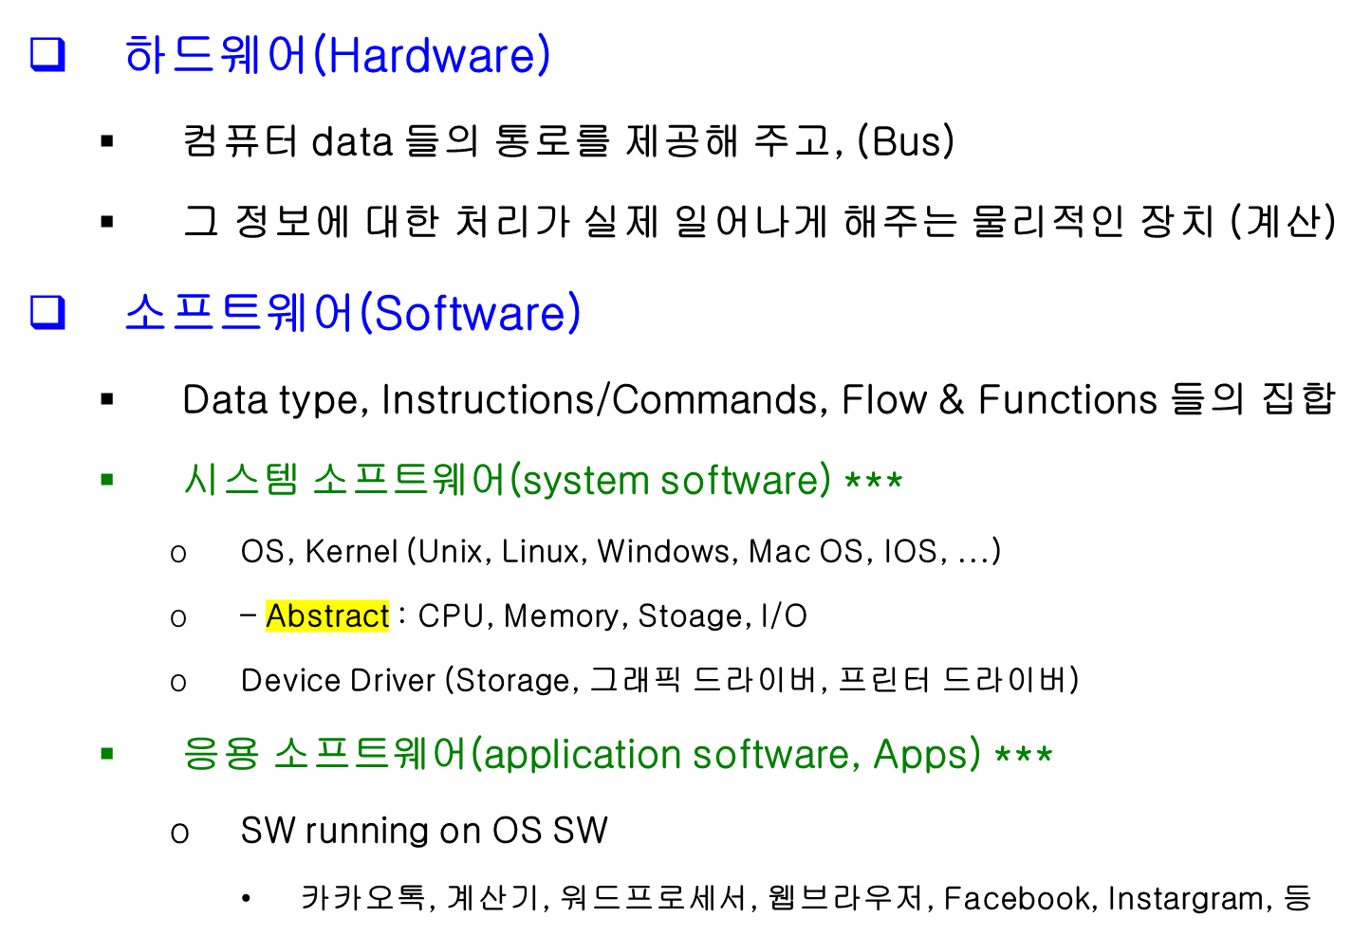
1-<number>

Slide 4
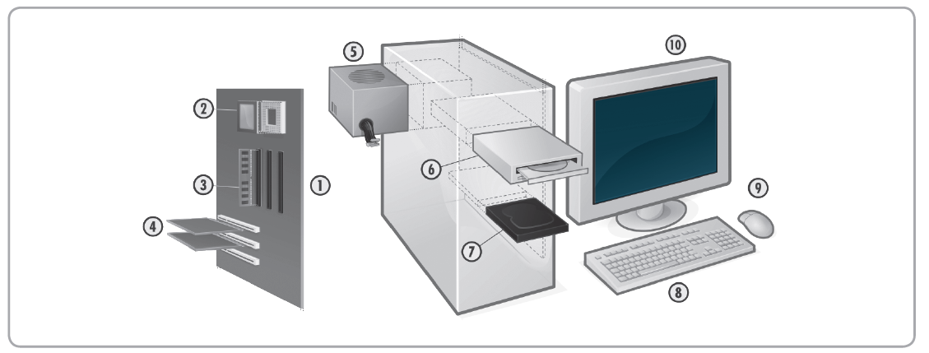
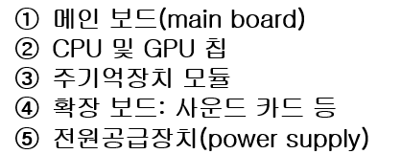
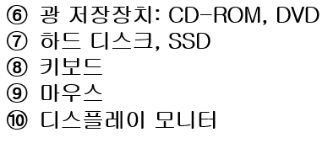
컴퓨터 하드웨어의 주요 요소들
1-<number>

Slide 5
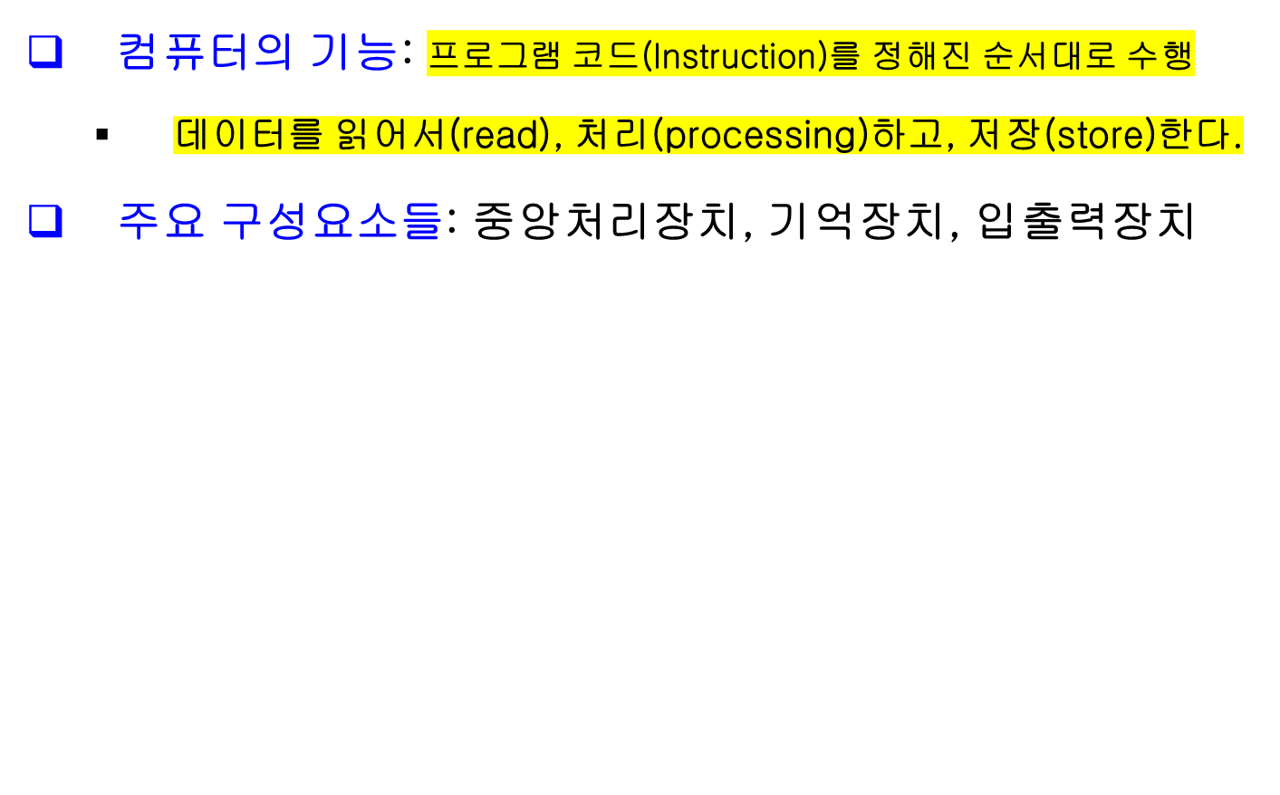
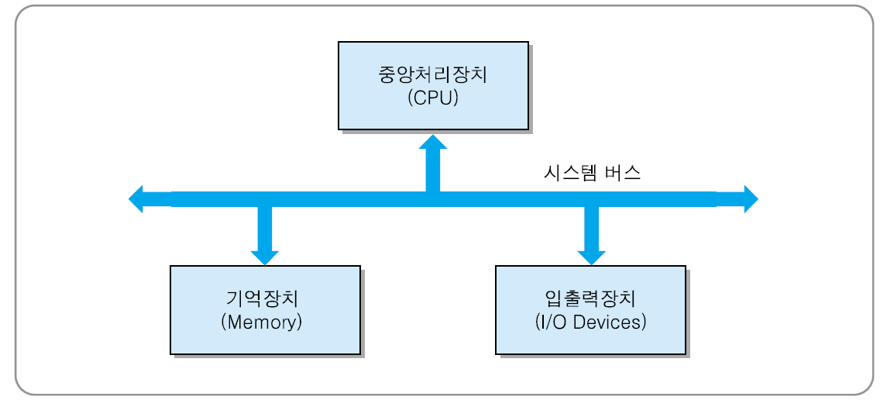
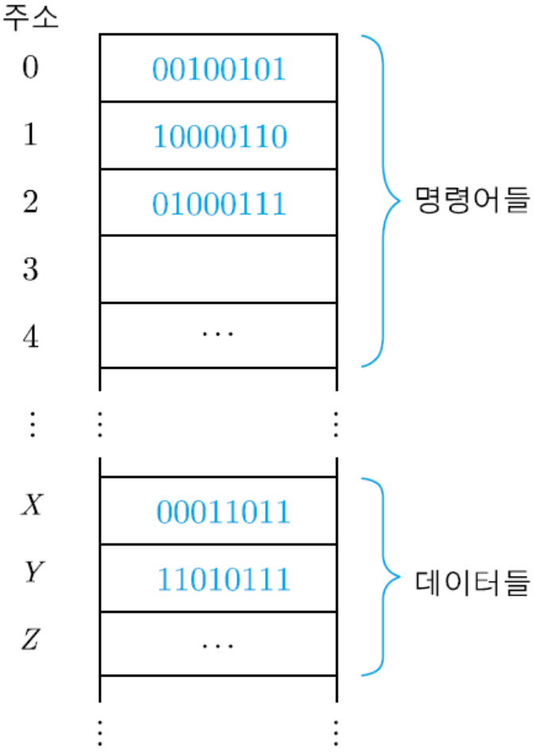
1-<number>

Slide 6
중앙 처리 장치 (Central Processing Unit: CPU)
  프로세서(Processor, CPU, Core)
  '프로그램 실행'과 '데이터 처리'라는 중추적인 기능 수행 담당
기억장치 (Memory:RAM/ROM/PROM, Sorage:HDD)
(1) 주기억장치(main memory)
    CPU 가까이 위치하며, 반도체 기억장치 칩들로 구성
    고속 액세스
    가격이 높고?(저렴해짐) 면적을 많이 차지 → 저장 용량의 한계
    휘발성(영구 저장이 안됨), 일시적 저장장치로만 사용
1-<number>

Slide 7
컴퓨터의 기본적인 구성요소들 (계속)
(2) 보조저장장치 (Sorage)
    저장 밀도가 높고, 비트 당 가격이 낮음
    읽기/쓰기 속도가 느림
    비휘발성(영구 저장) 특징을 가진 저장장치
      하드 디스크(hard disk), 플래시 메모리(flash memory), SSD(solid-state drive), CD-ROM, 등등
1-<number>

Slide 8
컴퓨터의 기본적인 구성요소들 (계속)
입출력장치 (I/O device, Peripheral)
  입력장치(input device)와 출력장치(output device)의 통칭
  사용자-컴퓨터 간의 상호작용(interaction)을 위한 장치들
  CPU는 해당 장치 제어기(device controller)를 통하여 동작 제어
  주변장치(peripheral device)라고도 부름
1-<number>

Slide 9
1.2 정보의 표현과 저장
컴퓨터 정보: 2진수 비트들로 표현된 프로그램 코드와 데이터
프로그램 코드
  기계어(machine language)
    기계 코드(machine code)라고도 함
    컴퓨터 하드웨어 부품들이 이해할 수 있는 언어로서, 2진 비트들로 구성
  어셈블리 언어(assembly language)
    고급 언어와 기계어 사이의 중간 언어
    어셈블러(assembler)로 번역되며, 기계어와 일대일 대응
  고급 언어(high-level language)
    영문자와 숫자로 구성되어 사람이 이해하기 쉬운 언어
    C, C++, PASCAL, Python 등
    컴파일러(compiler)를 이용하여 기계어로 변역
1-<number>

Slide 10
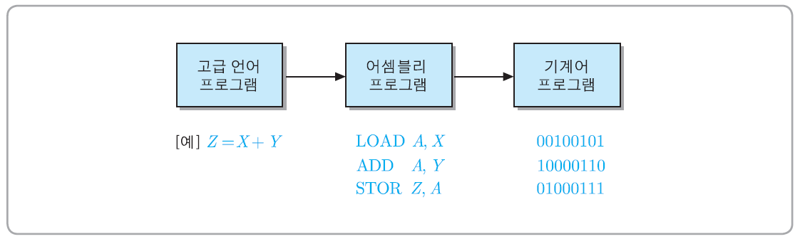
프로그램 언어의 번역 과정
[예] Z = X + Y
  LOAD A, X : 기억장치 X번지의 내용을 읽어서, 레지스터 A에
  적재(load)
  ADD A, Y : 기억장치 Y번지 내용을 읽어서, 레지스터 A에 적재된 값과 더하고, 결과를 다시 A에 적재
  STOR Z, A : 그 값을 기억장치 Z 번지에 저장(store)
1-<number>

Slide 11
프로그램 언어 번역 소프트웨어
컴파일러(compiler)
  고급언어 프로그램을 기계어 프로그램으로 번역하는 소프트웨어
어셈블러(assembler)
  어셈블리 언어(프로그램)을 기계어로 번역하는 소프트웨어
    어셈블리 명령어가 지정하는 연산을 가리키는 알파벳 기호
    ‘LOAD’, ‘ADD’, ‘STOR’ 등
1-<number>

Slide 12

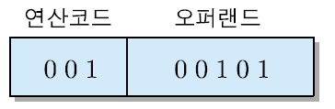
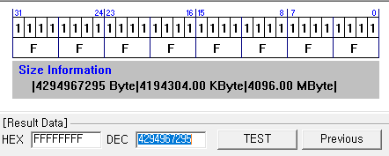
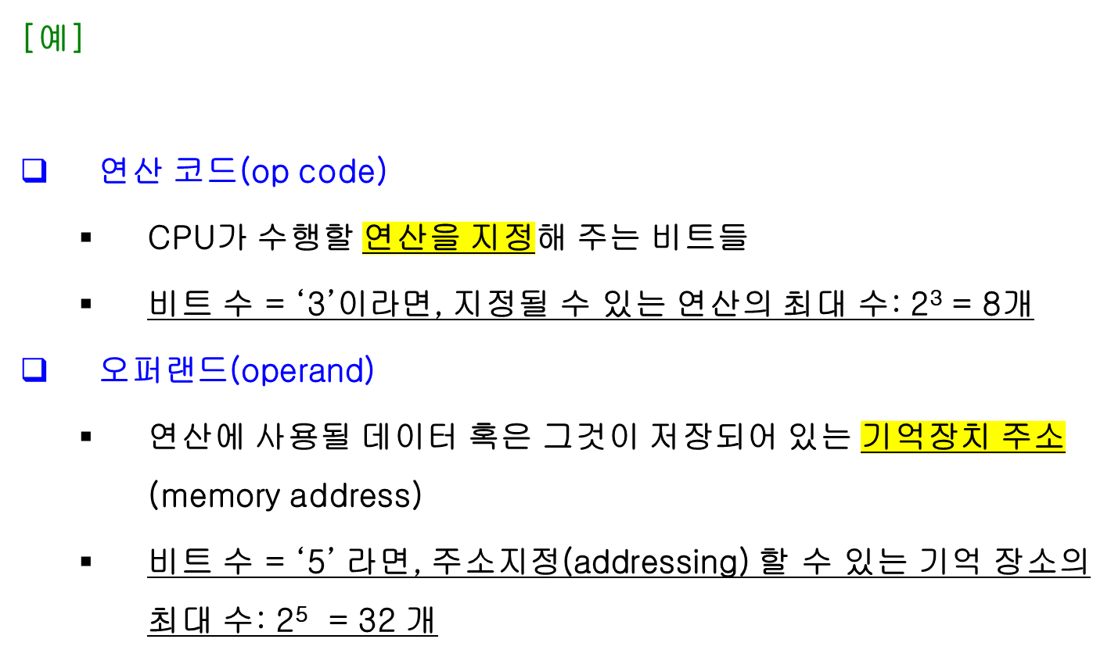
기계어(machine language)의 형식
1-<number>

Slide 13
프로그램 코드와 데이터의 기억장치 저장
프로그램 코드(명령어)와 데이터는
지정된 기억장소(메모리)에 저장
WORD 단위로 저장
  WORD: 각 기억 장소에 저장되는 정보의 기본 단위로서, CPU에 의해 한 번에 처리될 수 있는 비트들의 그룹
  단어 길이의 예: 8비트, 16비트,
  32비트, 64비트
  주소지정 단위: 단어 단위 혹은
  바이트(byte) 단위
1-<number>

Slide 14
1.3 시스템의 구성
1.3.1 CPU와 기억장치의 접속
시스템 버스(system bus)
  CPU와 시스템 내의 다른 요소들 사이에 정보를 교환하는 통로
  기본 구성
    주소 버스(address bus)
    데이터 버스(data bus)
    제어 버스(control bus)
1-<number>

Slide 15
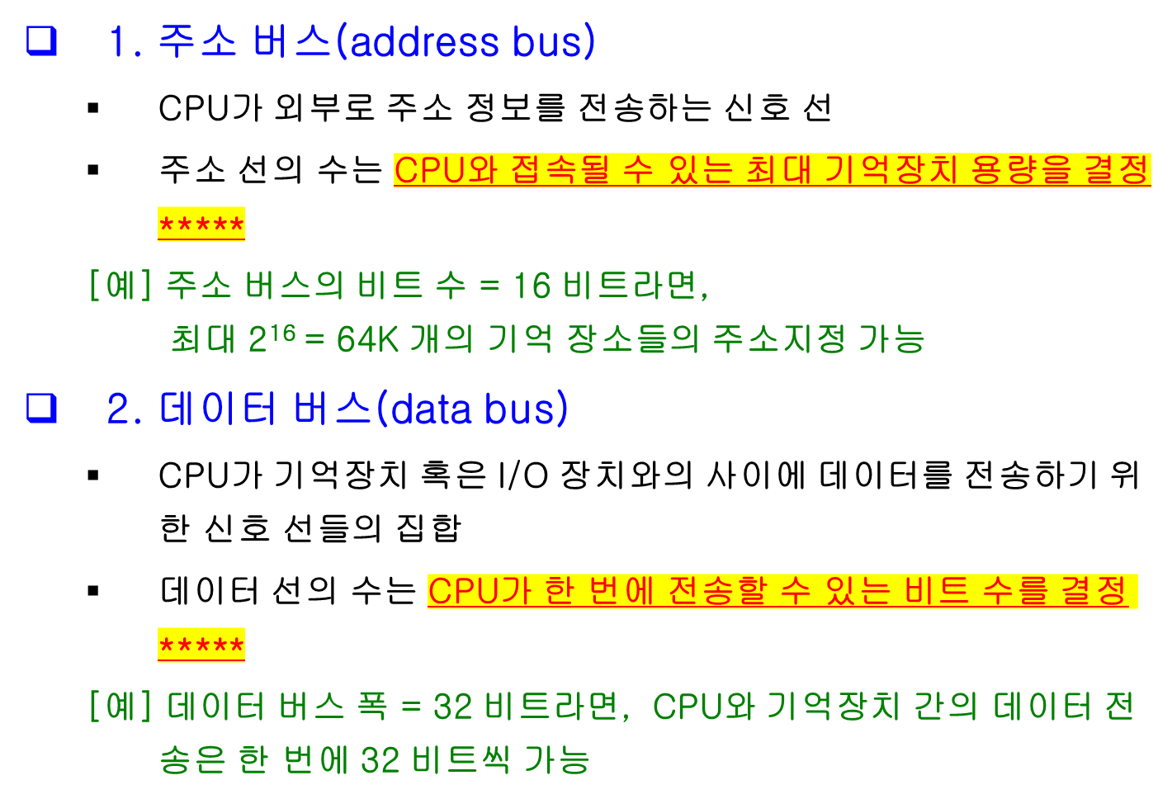
시스템 버스
1-<number>

Slide 16
시스템 버스 (계속)
3. 제어 버스(control bus): CPU가 시스템 내의 각종 요소들의 동작을 제어하기 위한 신호 선들의 집합
  [예]
    기억장치 읽기/쓰기(Memory Read/Write) 신호
    I/O 읽기/쓰기(I/O Read/Write) 신호
    인터럽트(Interrupt) 신호
    버스 제어(Bus Control) 신호
1-<number>

Slide 17
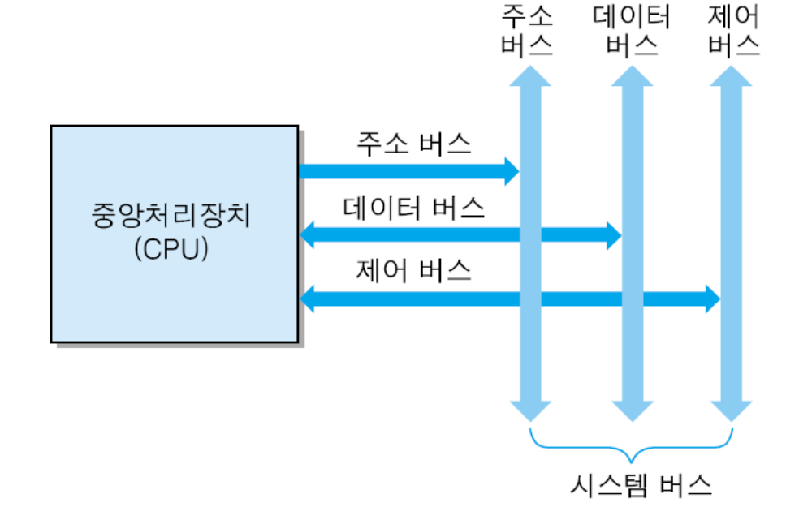
CPU와 시스템 버스 간의 접근 (access)
주소 버스 : 단방향성(unidirectional)
  주소는 CPU로부터 기억장치 혹은 I/O 장치들로 보내지는 정보
데이터 버스, 제어 버스 : 양방향성(bidirectional)
  읽기와 쓰기 동작을 모두 지원
1-<number>

Slide 18
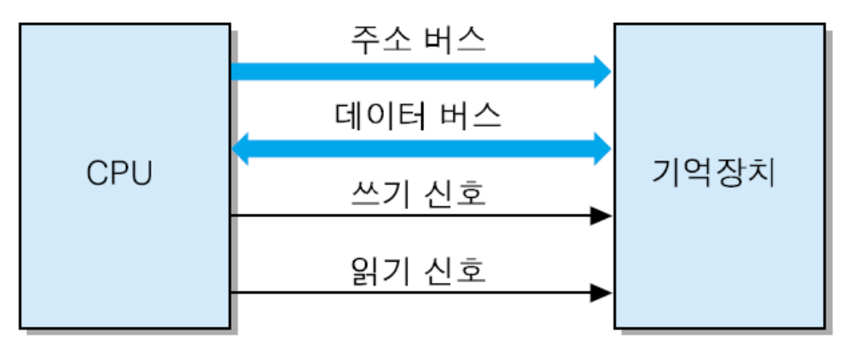
CPU와 기억장치 간의 접속
필요한 버스 및 제어신호
  주소 버스
  데이터 버스
  제어 신호: 기억장치 읽기(memory read) 신호, 기억장치 쓰기(memory write) 신호
1-<number>

Slide 19
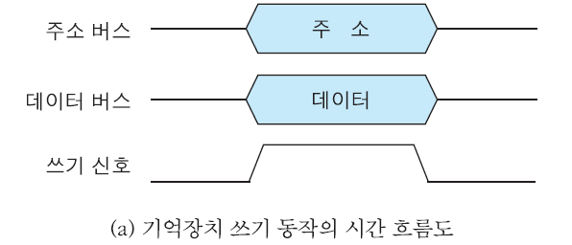
CPU와 기억장치 간의 접속 (계속)
기억장치 쓰기 동작 : CPU가 데이터를 저장할 기억 장소의 주소와 저장할 데이터를 각각 주소 버스와 데이터 버스를 통하여 보내는 동시에, 쓰기 신호를 활성화
기억장치 쓰기 시간(memory write time) : CPU가 주소와 데이터를 보낸 순간부터 저장이 완료될 때까지의 시간
1-<number>

Slide 20
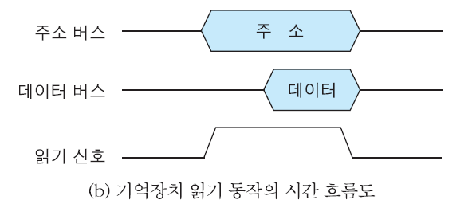
CPU와 기억장치의 접속 (계속)
기억장치 읽기 동작
  CPU가 기억장치 주소를 주소 버스를 통하여 보내는 동시에, 읽기 신호를 활성화
  일정 지연 시간이 경과한 후에 기억장치로부터 읽혀진 데이터가 데이터 버스 상에 실리고, CPU는 그 데이터를 버스 인터페이스 회로를 통하여 읽음
1-<number>

Slide 21
CPU와 기억장치의 접속 (계속)
기억장치 읽기 시간(memory read time) : 주소를 발생한
시간부터 기억장치의 데이터가 CPU에 도착할 때까지의 시간
1-<number>

Slide 22
1.3.2 CPU와 I/O 장치의 access
필요한 버스 및 제어 신호
  주소 버스
  데이터 버스
  제어 신호 : I/O 읽기 신호, I/O 쓰기 신호
접속 경로: CPU ↔ 시스템 버스 ↔ I/O 장치 제어기
↔ I/O 장치
1-<number>

Slide 23
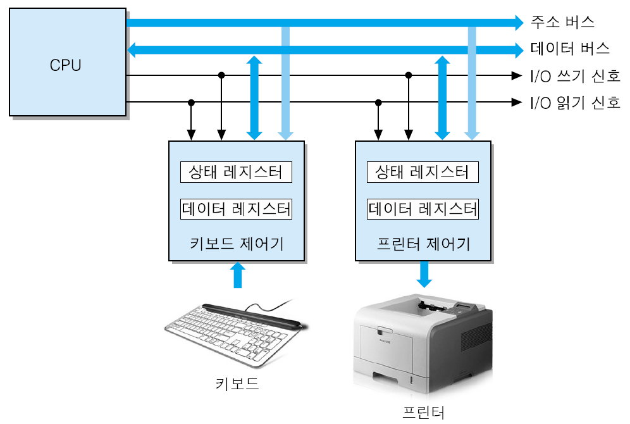
I/O 장치 접속 사례 : CPU – 키보드 & 프린터
1-<number>

Slide 24
I/O 장치 제어기(I/O device controller)
기능: CPU로부터 I/O 명령을 받아서, 해당 I/O 장치를 제어하고, 데이터를 이동함으로써 명령을 수행하는 전자회로 장치 (예: 키보드 제어기, 프린터 제어기, 등)
상태 레지스터
  I/O 장치의 현재 상태를 나타내는 비트들을 저장한 레지스터
  준비 상태(RDY) 비트, 데이터 전송확인(ACK) 비트, 등
데이터 레지스터
  CPU와 I/O 장치 간에 이동되는 데이터를 일시적으로 저장하는 레지스터
1-<number>

Slide 25
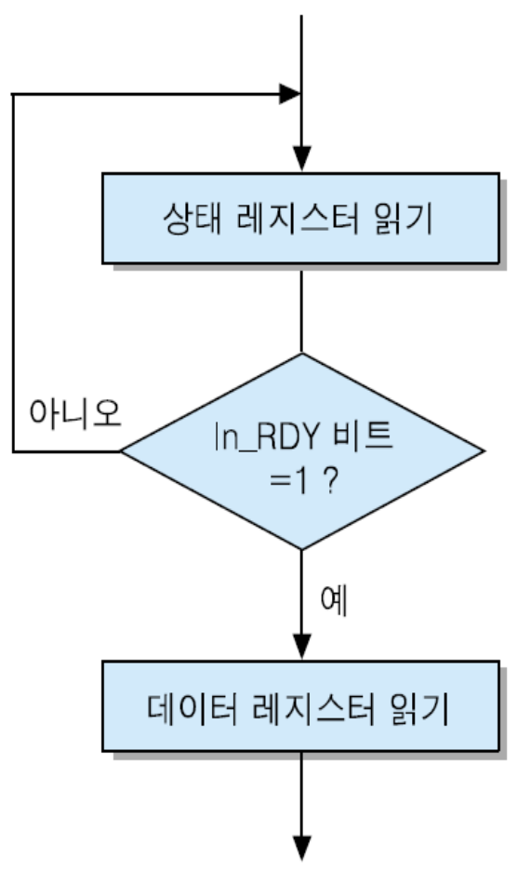
키보드의 데이터 입력 과정
키보드 제어기 :
  키보드의 어떤 한 키(key)를 누르면,
  그 키에 대응되는 ASCII 코드가 키보드 제어기의 데이터 레지스터에 저장되고, 동시에 상태 레지스터의 In_RDY 비트가 1로 세트
CPU :
  키보드 제어기로부터 상태 레지스터의 내용을 읽어서 In_RDY 비트가 세트 되었는지 검사(In_RDY 비트는 데이터 레지스터에 외부로부터 데이터가 적재되었는지를 표시)
  만약 세트 되지 않았으면, 1번을 반복하며 대기. 만약 세트 되었다면, 데이터 레지스터의 내용을 읽음
1-<number>

Slide 26
프린터의 데이터 출력 과정
CPU :
  프린터 제어기의 상태 레지스터의 내용을 읽어서 Out_RDY 비트 검사(Out_RDY 비트: 프린터가 출력할 준비가 되었는지를 표시)
  만약 세트 되지 않았으면, ① 번을 반복하며 대기
  만약 세트 되었다면, 프린트할 데이터를 프린터 제어기의 데이터 레지스터에 저장(데이터 블록 전체를 제어기 내의 데이터 기억장치에
  저장하는 것도 가능: spooling)
프린터 제어기 :
  데이터 레지스터(혹은 데이터 기억장치)의 내용을 프린터로 보내고,
  프린터의 하드웨어를 제어하면서 인쇄 동작 수행
1-<number>

Slide 27
CPU와 보조저장장치의 접속
보조저장장치들(디스크, 플래시 메모리, SSD, CD-ROM 등)도 각 장치를 위한 제어기를 통하여 키보드나 프린터와 유사한 방법으로 접속
차이점 : 데이터 전송 단위
  키보드 : 바이트 단위 전송
  보조저장장치 : 블록(512바이트) 혹은 페이지(2K, 4K 바이트)
  단위로 전송
    → 제어기 내에 한 블록 이상을 임시 저장할 수 있는 데이터 기억장치(버퍼) 필요
1-<number>

Slide 28
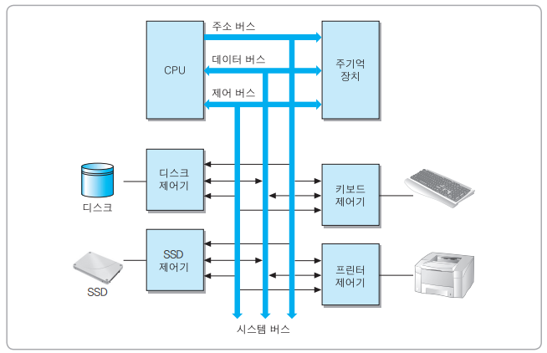
1.3.3 컴퓨터시스템의 전체 구성
1-<number>

Slide 29
컴퓨터의 기본적인 기능들
프로그램 실행 : CPU가 주기억장치로부터 프로그램 코드를 읽어서 실행
데이터 저장 : 프로그램 실행 결과로서 얻어진 데이터를 주기억장치에 저장
데이터 이동 : 디스크 혹은 SSD에 저장되어 있는 프로그램과 데이터 블록을 기억장치로 이동
데이터 입력/출력 : 사용자가 키보드를 통하여 보내는 명령이나 데이터를 읽어 들인다. 또한 CPU가 처리한 결과값이나 기억장치의 내용을 프린터(혹은 모니터)로 출력
제어 : 프로그램이 순서대로 실행되도록 또는 필요에 따라 실행 순서를 변경하도록 조정하며, 각종 제어 신호들을 발생
1-<number>

Slide 30
1.4 컴퓨터 구조의 발전 과정
주요 부품들의 발전 과정
  릴레이(relay) → 진공관 → 트랜지스터 → 반도체 집적회로(IC)
  발전 과정에서 개선된 특성들:
    처리속도 향상
    저장용량 증가
    크기 감소
    가격 하락
    신뢰도 향상
초기 컴퓨터들의 근본적인 설계 개념과 동작 원리가 현대의 컴퓨터들과 거의 같음
1-<number>

Slide 31
최초의 컴퓨터
1642년, Blaise Pascal(프랑스)
덧셈과 뺄셈을 수행하는 기계적 카운터
다이얼의 위치에 의하여 십진수를 표시하는 6개의 원형판 세트들로 구성
각 원형판은 일시적으로 숫자를 기억하는 레지스터로 사용
1-<number>

Slide 32
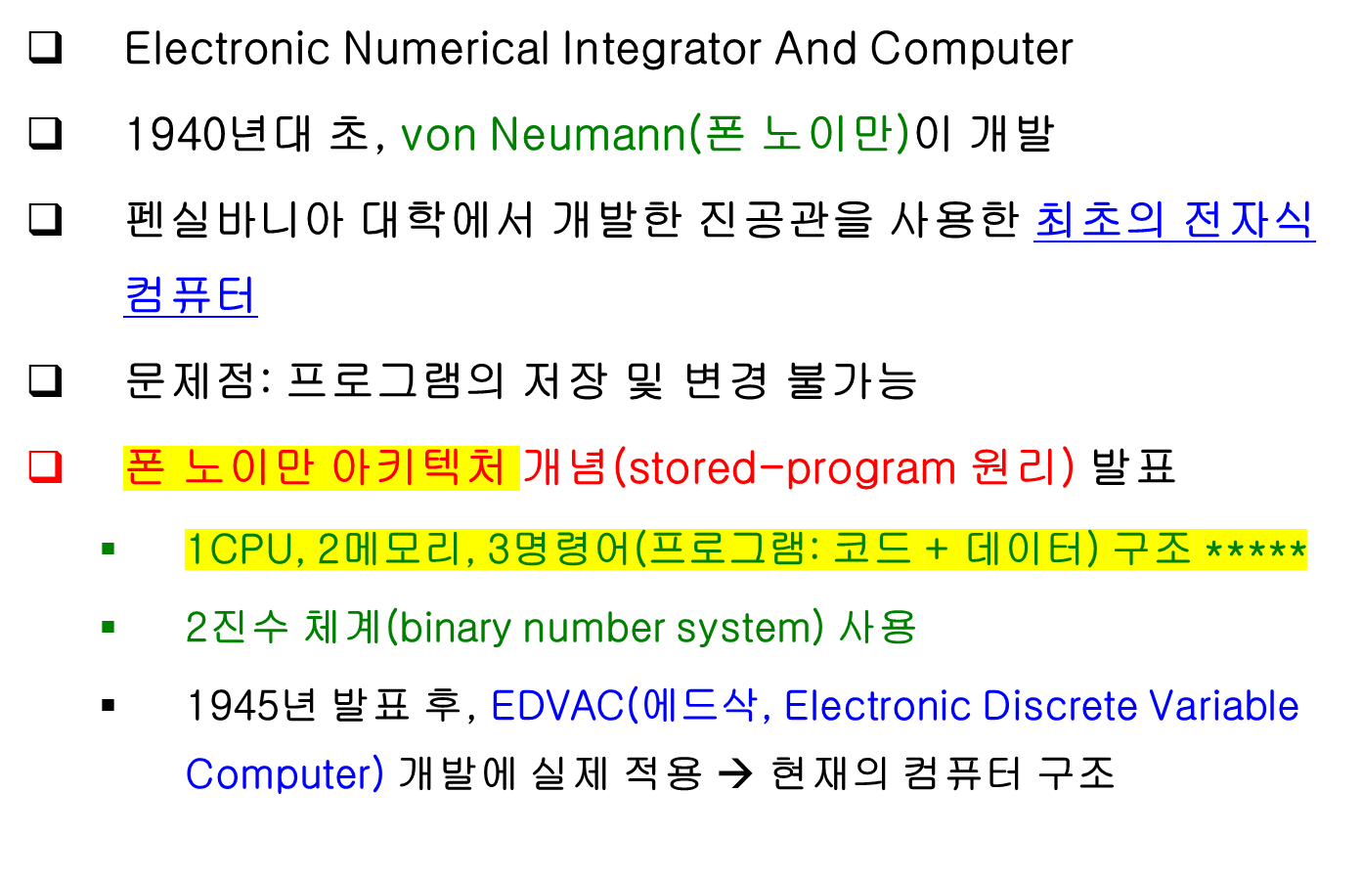
ENIAC
1-<number>

Slide 33
1946년~1952년: 폰 노이만이 IAS에서 개발
  폰 노이만: 프린스턴대학 및 IAS (Institute for Advanced Studies, 프린스턴 고등연구소-아인슈타인)의 수학 교수
프로그램 저장과 변경이 가능한 최초의 디지털 컴퓨터
주요 구성요소
  프로그램 제어 유니트(Program Control Unit) : 명령어 인출/해독
  산술논리연산장치(ALU)
  주기억장치 : 명령어와 데이터를 모두 저장
  입출력장치
1-<number>

Slide 34
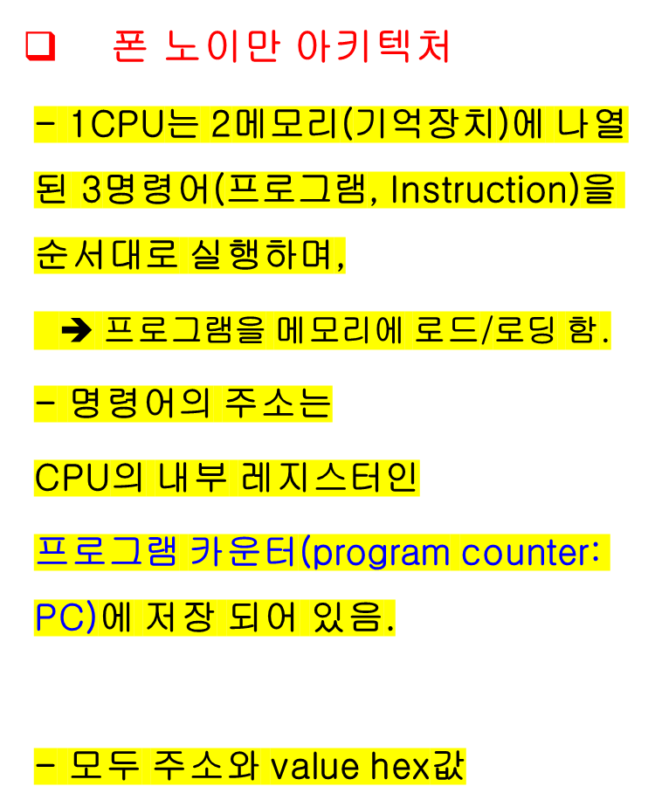
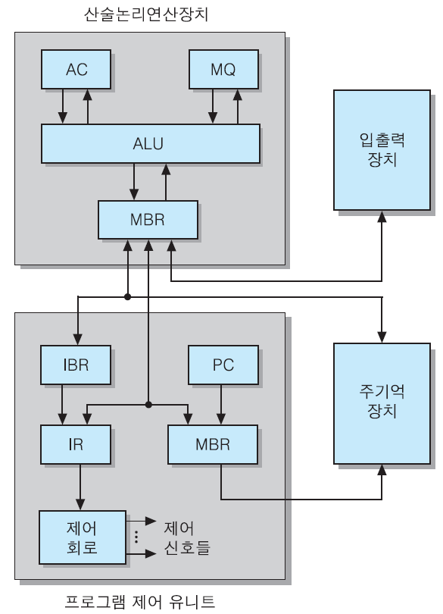
1-<number>

Slide 35
1.4.2 주요 컴퓨터 부품들의 발전 경위
트랜지스터(transistor)
  초기(제1세대) 전자식 컴퓨터의 핵심 부품인 진공관을 대체한 전자 부품
  진공관보다 작고 싸며 더 적은 열을 발산
  반도체 재료인 실리콘(Si)으로 만들어진 고체(solid-state) 장치
  제2세대 컴퓨터들의 핵심 부품
  초기 컴퓨터들은 약 1000개의 트랜지스터들로 구성
집적 회로(Integrated Circuit: IC)
  수만 개 이상의 트랜지스터들을 하나의 반도체 칩에 집적시킨 전자 부품
  제3세대 컴퓨터들의 핵심 부품
1-<number>

Slide 36
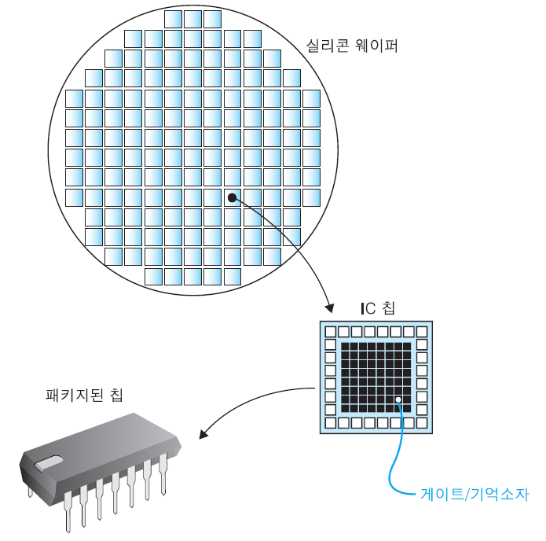
IC의 제조 과정
1-<number>

Slide 37
집적도에 따른 IC의 분류
SSI(Small Scale IC)
  수십 개의 트랜지스터들이 집적되는 소규모 IC
  최근에는 주로 기본적인 디지털 게이트(digital gate)들을 포함하는 칩으로만 사용됨
MSI(Medium Scale IC)
  수백 개의 트랜지스터들이 집적되는 IC
  카운터(counter), 해독기(decoder) 또는 시프트 레지스터(shift register)와 같은 조합 회로나 순차 회로를 포함하는 칩
LSI(Large Scale IC)
  수천 개의 트랜지스터들이 집적되는 대규모 IC
  8-비트 마이크로프로세서 칩이나 소규모 반도체 기억장치 칩
  제4세대 컴퓨터 분류의 계기가 됨
1-<number>

Slide 38
집적도에 따른 IC의 분류 (계속)
VLSI(Very Large Scale IC)
  수십만 개 이상의 트랜지스터들이 집적되는 초대규모 IC
  마이크로프로세서 칩들과 대용량 반도체 기억장치 칩
ULSI(Ultra Large Scale IC)
  수백만 개 이상의 트랜지스터들이 집적되는 32-비트급 이상 마이크로프로세서 칩들과 수백 메가비트 이상의 반도체 기억장치 칩들 및 앞으로 출현할 고밀도 반도체 칩들을 지칭하기 위한 용어로서, VVLSI(VeryVery Large Scale IC)라고도 불림
1-<number>

Slide 39
IC 사용에 따른 이점
전기적 통로가 짧아짐 → 동작 속도가 크게 상승
컴퓨터 크기의 감소
칩 내부의 회로들 간의 상호연결 → 부품들의 신뢰도
향상
전력소모 감소 및 냉각장치의 소형화
컴퓨터 가격 하락
  VLSI의 출현으로 개인용 컴퓨터(PC)가 개발됨
1-<number>

Slide 40
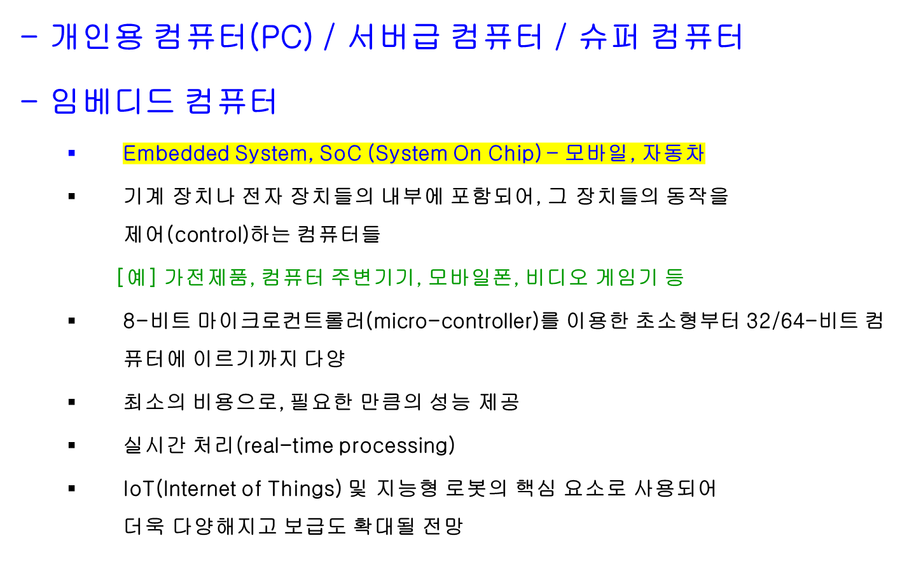
Appendix - 1.4.3 컴퓨터시스템의 분류와 발전 동향
1-<number>

Slide 41
- 서버급 컴퓨터시스템
워크스테이션(workstation)
  CPU : 64-비트 마이크로프로세서 사용
  고속 그래픽 처리 하드웨어 포함
  주요 응용 : 3차원 동영상처리, 시뮬레이션, 컴퓨터 이용 설계(CAD), 등
  OS : UNIX, LINUX
슈퍼미니컴퓨터(Super-minicomputer)
  시스템 구조 : 다중프로세서(multiprocessor) 구조
  CPU의 수 : 20 ~ 30 개
  성능 : VAX-11 미니컴퓨터 성능의 수십 배 이상
  OS : UNIX, LINUX (multiprocessing, multi-user 지원)
  서버(server)급 시스템의 다운사이징(downsizing)화 주도
    → 네트워크에 접속된 다수의 중형급 컴퓨터 시스템들을 응용(혹은 용도)별로 구분하여 사용하는 컴퓨팅 환경이 가능해지게 함
1-<number>

Slide 42
- 슈퍼컴퓨터(supercomputer)
현존하는 컴퓨터들 중에서 처리 속도와 기억장치 용량이 다른 컴퓨터들에 비하여 상대적으로 월등한 컴퓨터 시스템들
분류 기준: 계속적으로 상승
  최초의 슈퍼컴퓨터인 CRAY-1의 속도는 100 MFLOPS
  최근의 슈퍼컴퓨터들의 속도는 PFLOPS급 (수백만 배 향상)
주요 응용 분야들
  VLSI 회로 설계, 항공우주공학, 천문학(일기 예보), 구조 공학, 유전 탐사, 핵공학, 인공지능, 입체 영상처리 등과 같은 대규모 과학 계산 및 시뮬레이션
1-<number>

Slide 43
- 클러스터 컴퓨터(Cluster Computer)
  고속 LAN이나 네트워크스위치에 의해 서로 연결된 PC들 혹은 워크스테이션들의 집합체
  클러스터 미들웨어(Cluster middleware)를 이용하여 노드(단위 컴퓨터)들에 포함된 모든 자원들을 단일 시스템 이미지(Single System Image: SSI)로 통합
  저렴한 가격으로 고성능 고신뢰 병렬컴퓨팅 환경 구축 가능
  대형 웹서버 및 슈퍼컴퓨터 설계 개념으로 널리 사용중
1-<number>

